Slide 1
BÀI TẬP
CẤU TẠO CHẤT
Tháng 12 năm 2020

Slide 2
Câu 1. Chọn phát biểu đúng về orbital nguyên tử (AO).
1. AO là vùng không gian trong đó electron chuyển động.
2. AO là quỹ đạo chuyển động của electron quanh hạt nhân.
3. AO là vùng không gian quanh hạt nhân có xác suất hiện diện của electron ≥ 90% và được xác định bởi bộ 3 số lượng tử: n, ℓ, m_{s}.
4.AO là hàm sóng mô tả chuyển động xoay quanh trục riêng của electron được xác định bởi số lượng tử m_{s}.
5. Hai electron trong cùng một ô lượng tử có chung một hàm orbital nguyên tử vì có cùng 3 số lượng tử : n, ℓ, m_{ℓ}.

Slide 3
Câu 2. Chọn phát biểu sai:
1. Trong nguyên tử, kích thước và năng lượng của AO tăng theo n.
2. Trong cùng phân lớp, năng lượng của các AO khác nhau vì có giá trị m_{ℓ} khác nhau.
3.Trong một lớp lượng tử của hydrogenoid, các phân mức năng lượng đều bằng nhau.
4. Trong nguyên tử đa điện tử, năng lượng của AO phụ thuộc vào n và ℓ.
5. Số lượng tử chính n xác định số AO có trong lớp lượng tử n.
6. Số lượng tử ℓ xác định số AO có trong một phân lớp lượng tử (n, ℓ).

Slide 4
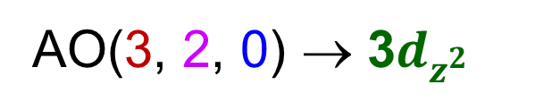
Câu 3. Hãy xác định các AO(n, ℓ, m_{ℓ} ) có: n = 3; m_{ℓ} = 0.
AO(3, 0, 0) → 3s
AO(3, 1, 0) → 3p_{z}
AO(3, 2, 0) → 3$d_{z^{2}}$
Câu 4. Số lượng tử tối thiểu xác định AO: 5s ; 1s .
→ AO 5s: n = 5 và ℓ = 0 ; AO 1s: n = 1
Câu 5. Xác định số lượng tử chính n, số AO và số electron tối đa trong lớp lượng tử Q.
n = 7 ; số AO = n² = 49 ; số electron = 2n² = 98e
Câu 6. Xác định tên phân lớp, số AO và số electron tối đa trong phân lớp lượng tử có n = 5 và ℓ = 3.
Phân lớp 5f; số AO = (2ℓ + 1) = 7; số electron = 2.(2ℓ + 1) = 14

Slide 5
Câu 7 . Chọn so sánh đúng. Theo cơ học lượng tử:
E(3d_{xy}) = E(3d_{xz}) = E(3d_{yz}) = E(3d_{z2}) = E(3d_{x2-y2})
E_{2s}(₂He⁺) = E_{2p}(₂He⁺)
E_{2s}(₂He) < E_{2p}(₂He)
E_{2s}(₈O) > E_{2s}(₉F)
E_{3d}(₂₀Ca) > E_{4s}(₂₀Ca)
E_{3d}(₂₅Mn) < E_{4s}(₂₅Mn)
E_{5d}(₅₇La) < E_{4f}(₅₇La)
TẤT CẢ

Slide 6
Câu 8. Chọn phát biểu đúng. Trong cùng một nguyên tử:
1. AO 3s có kích thước lớn hơn AO 1s.
2. AO 3d_{xy} có năng lượng thấp hơn năng lượng của AO 3d_{yz}.
3. AO 2p_{x} có xác xuất phân bố electron lớn nhất trên trục x và nhận mặt phẳng yoz là mặt phẳng phản đối xứng.
4. AO 3d_{x2-y2} có mật độ xác suất e lớn nhất trên trục x và y.
5. Tất cả các AO: s, p, d đều nhận tâm O làm tâm đối xứng.

Slide 7
Câu 9. Chọn cấu hình e của ng tử ở trạng thái kích thích:
1. 1s²2s²2p²2p²2p.
2. 1s²2s²2p⁶3s²3p⁶4s²3d⁴.
3. 1s²2s²2p⁶3s²3p⁶4s²3d⁹.
4. 1s²2s²2p⁶3s²3p⁶3d¹⁰4s²4p⁶4d¹⁰5s²5p⁶ 6s² 4f¹.
→ ₈O: 2s²2p²2p¹2p¹
→ ₂₄Cr: 3d⁵4s¹ (₄₂Mo: 4d⁵5s¹)
→ ₂₉Cu: 3d¹⁰4s¹ (₄₇Ag , ₇₉Au)
→ ₅₇La: 5d¹6s² (₈₉Ac: 6d¹7s²)

Slide 8
Câu 10. Chọn phát biểu đúng. Trong bảng HTTH hóa học:
1. Điện tích hiệu dụng của hạt nhân luôn nhỏ hơn điện tích hạt nhân nguyên tử.
2. Các phân mức năng lượng của các nguyên tố không những phụ thuộc vào n và ℓ mà còn phụ thuộc vào điện tích hạt nhân.
3.Trong cùng chu kỳ, từ trái sang phải năng lượng ion hóa I₁ tăng đều đặn cũng như ái lực điện tử mạnh dần đều.

Slide 9
Câu 11. Chọn phát biểu đúng. Trong nguyên tử đa điện tử:
1. Trong cùng một lớp, theo chiều từ: ns → np → nd → nf thì khả năng bị chắn tăng lên nhưng tác dụng chắn và hiệu ứng xâm nhập giảm dần.
2. Electron thuộc lớp ngoài cùng không thể chắn các e lớp bên trong.
3. Hiệu ứng chắn tác động lên mọi electron là như nhau.
4. Phải tiêu tốn năng lượng để cặp đôi spin hai electron trong cùng 1AO.
5. Hiệu ứng chắn và xâm nhập không phụ thuộc vào hình dạng và kích thước của đám mây điện tử.
3. Khi hai electron phải đặt ở những AO suy biến, trạng thái năng lượng thấp nhất là khi chúng chỉ chiếm một orbital.

Slide 10
Câu 12. Trong bảng HTTH hóa học:
Sắp xếp các cấu tử sau có bán kính tăng dần:
₉F ₁₇Cl⁻ ₉F⁻ ₁₅P³⁻ ₃₃As³⁻ ₁₆S²⁻
Câu 13. Trong bảng HTTH hóa học:
Sắp xếp các cấu tử sau có độ âm điện tăng dần:
₁₇Cl ₈O ₃₇Rb ₁₅P ₂₀Ca ₂₄Cr ₉F
₉F < ₉F⁻ < ₁₇Cl⁻ < ₁₆S²⁻ < ₁₅P³⁻ < ₃₃As³⁻
₃₇Rb < ₂₀Ca < ₂₄Cr < ₁₅P < ₁₇Cl < ₈O < ₉F

Slide 11
Câu 14. Xác định hợp chất AB_{n}.
Nguyên tố A có 2 electron ngoài cùng có: n = 3, ℓ = 0, m_{s} = ± ½.
Nguyên tố B có electron cuối cùng có: n= 3, ℓ= 1, m_{ℓ}= 0, m_{s}= –½ (quy ước trong một phân lớp, electron điền vào các orbital theo thứ tự m_{ℓ} từ +ℓ đến – ℓ và điền spin dương trước, âm sau).
MgCl₂
3s²
3p⁵

Slide 12
Câu 15.Trong bảng HTTH hóa học:
Sắp các cấu tử sau có năng lượng ion hóa I₁ tăng dần :
₁₉K, ₂He⁺, ₃Li²⁺, ₁₅P, ₁₁Na, ₁₇Cl, ₁₈Ar, ₁₀Ne, ₁₂Mg,₁₄Si, ₁₆S, ₂He, ₁₃Al.
Câu 16. Chọn cấu tử có ái lực electron mạnh hơn trong các cặp sau:
₁₆S ₁₆S⁻ ; ₃Li ₄Be ; ₁₅Cl ₉F ; ₁₄Si ₁₅P ; ₃₅Br ₅₃I ; ₉F ₈0 ; ₉F ₃₅Br.
₁₉K <₁₁Na <₁₃Al <₁₂Mg<₁₄Si <₁₆S <₁₅P <₁₇Cl <₁₈Ar <₁₀Ne <₂He < ₂He⁺ < ₃Li²⁺
₁₆S ; ₃Li ; ₁₅Cl ; ₁₄Si ; ₃₅Br ; ₉F ; ₉F

Slide 13
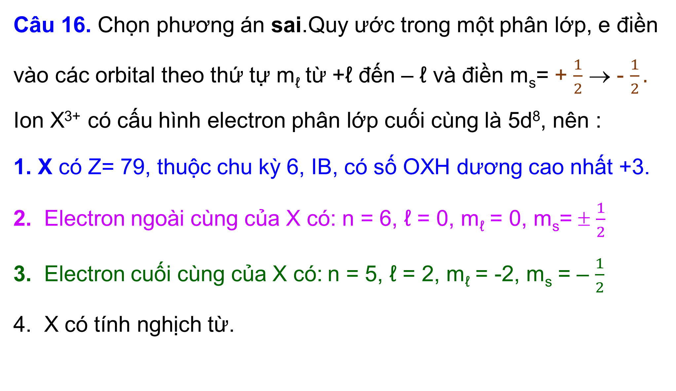
Câu 16. Chọn phương án sai.Quy ước trong một phân lớp, e điền vào các orbital theo thứ tự m_{ℓ} từ +ℓ đến – ℓ và điền m_{s}= + $\frac{1}{2}$ → - $\frac{1}{2}.$ Ion X³⁺ có cấu hình electron phân lớp cuối cùng là 5d⁸, nên :
1. X có Z= 79, thuộc chu kỳ 6, IB, có số OXH dương cao nhất +3.
2. Electron ngoài cùng của X có: n = 6, ℓ = 0, m_{ℓ} = 0, m_{s}= ± $\frac{1}{2}$
3. Electron cuối cùng của X có: n = 5, ℓ = 2, m_{ℓ} = -2, m_{s} = – $\frac{1}{2}$
4. X có tính nghịch từ.

Slide 14
Câu 17. Chọn phát biểu sai. Theo phương pháp VB:
1. Trong cùng điều kiện, độ bền liên kết giảm dần: σ_{p-p} > σ_{s-p} > σ_{s-s}
2. Góc hóa trị đặc trưng cho mọi phân tử.
3. Liên kết σ và π có thể tạo thành bằng cơ chế ghép đôi hay cho nhận.
4. Bậc liên kết càng lớn thì độ dài liên kết và độ bền liên kết đều tăng.

Slide 15
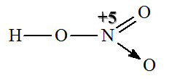
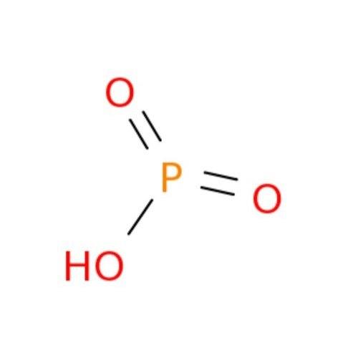
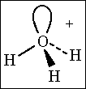
Câu 18. Xác định cộng hóa trị của các nguyên tố N, O , P:
N: 4
O: 1,2
P: 5
O: 2
+5
+
O: 3

Slide 16
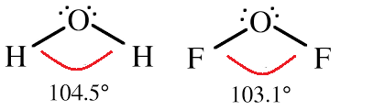
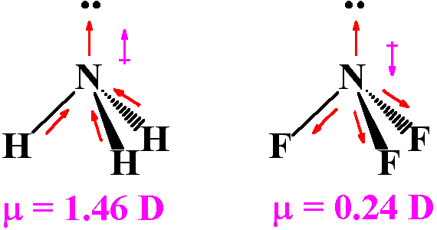
Câu 19. Chọn cấu tử có momen lưỡng cực lớn hơn trong các cặp:
H₂O và OF₂
NH₃ và NF₃
μ = 1,85 D
μ = 0,32 D

Slide 17
Câu 20. Xét trạng thái lai hóa của các nguyên tử trung tâm từ trái sang phải trong các phân tử sau:
1. CH₃ ─ CH₂ ─ CH₂ ─ CH₃
2. CH₃ ─ O ─ CH₂ ─ C ≡ CH
3. CH₃ ─ CH ═ CH ─ CH₂ ─ C
4. CH₃ ─ CH = CH ─ N
→ sp³, sp³, sp³, sp³.
:
:
→ sp³, sp³, sp³, sp, sp.
O
=
→ sp³, sp², sp², sp³, sp².
H
:
H
→ sp³, sp², sp², sp³.
H

Slide 18
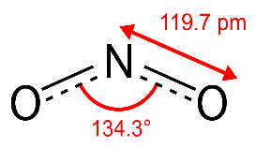
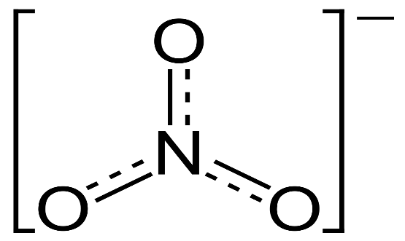
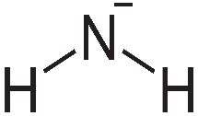
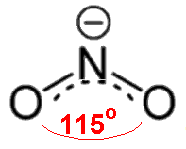
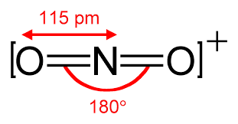
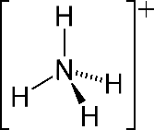
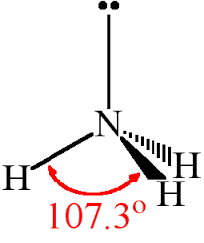
Câu 22. Sắp xếp các hợp chất cộng hóa trị sau theo chiều tăng dần góc liên kết:
1) NO₂⁻ 2) NO₂ 3) NO₂⁺ 4) NO₃⁻ 5) NH₄⁺ 6) NH₂⁻ 7) NH₃
Ion amide
.
:
:
120⁰
104,5⁰
:
109,5⁰
Ion nitronium
Ion nitrite
6 < 7 < 5 < 1 < 4 < 2 < 3

Slide 19
H₂ O H₂ S H₂ Se H₂ Te
OF₂ SF₂
Cl₂ O SCl₂
Câu 23. So sánh góc hóa trị các phân tử AB₂E₂ , có cùng B khác A(VIA):
(104,5⁰) >
(92⁰) >
(91⁰) >
(90⁰)
(103⁰) >
(98⁰)
(111⁰) >
(103⁰)
Do khả năng lai hóa của nguyên tử trung tâm giảm dần: O → Te
Hay độ âm điện của nguyên tử trung tâm giảm dần: O → Te
→ Góc hóa trị giảm dần từ trái sang phải.

Slide 20
Câu 24. So sánh góc hóa trị các phân tử AB₃E₁ , có cùng A khác B (VIIA):
NF₃ PF₃ AsF₃ SbF₃
NCl₃ PCl₃ AsCl₃ SbCl₃
NBr₃ PBr₃ AsBr₃ SbBr₃
NF₃ (102⁰) PF₃ (97⁰) AsF₃(96⁰) SbF₃(95⁰)
NCl₃ (107,1⁰) PCl₃ (100⁰) AsCl₃(99⁰) SbCl₃(97⁰)
NBr₃ (107,8⁰) PBr₃ (101⁰) AsBr₃(100⁰) SbBr₃(98⁰)
Xét từ trên xuống :
Do độ âm điện của nguyên tử liên kết B giảm dần: F → Br
→ Góc hóa trị tăng dần từ trên xuống dưới.

Slide 21
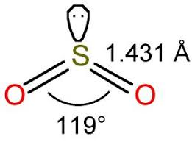
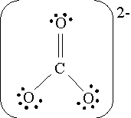
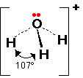
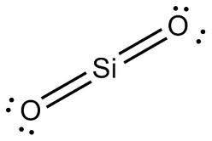
Câu 25. Chọn trường hợp đúng. Xét các đặc trưng liên kết:
1. SO₂ có bậc liên kết là 2; dạng thẳng; không cực.
2. CO₃²⁻ có bậc liên kết là 1,33; dạng tam giác phẳng; có cực.
3. SiO₂ có bậc liên kết là 2; dạng góc; có cực.
4. H₃O⁺ có bậc liên kết là 1; dạng tháp tam giác; có cực.
Góc, có cực
đều
Không cực
Tháp Δ , có cực
Thẳng, không cực

Slide 22
Câu 26. Chọn trường hợp đúng. Theo pp MO (z là trục liên nhân).
1. Công thức e của FO: (σ_{2s} )²(σ_{2s}*)² (σ_{2pz})²(π_{2px},π_{2py})⁴(π_{2px}*,π_{2py}*)³.
2. Độ bền lk giảm dần cho các cấu tử: FO⁺ > FO > FO⁻.
3. Công thức e của NO: (σ_{2s} )²(σ_{2s}*)² (π_{2px},π_{2py})⁴(σ_{2pz})² (π_{2px}*,π_{2py}*)¹
4. NO⁺ và FO⁻ là nghịch từ; còn NO, NO⁻, FO⁺, FO là thuận từ.
5. Năng lượng ion hóa I₁(NO) nhỏ hơn I₁(N) và I₁(O).
6. NO và FO có bậc lk tăng khi bị ion hóa, bậc lk giảm khi kết hợp e.
12e
TẤT CẢ ĐỀU ĐÚNG

Slide 23
Câu 27. Chọn phát biểu sai về phương pháp MO:
1. Trong phân tử không còn tồn tại AO, thay vào đấy là các orbital phân tử.
2. Phân tử là tổ hợp thống nhất của các hạt nhân nguyên tử và electron. Trạng thái electron được đặc trưng bằng hàm số sóng phân tử (MO).
3. Trong phân tử chỉ có MO lk và MO phản lk.

Slide 24
Câu 27. Chọn phát biểu sai về phương pháp MO:
4. Các orbital phân tử được tạo thành do sự tổ hợp tuyến tính (cộng hay trừ) các orbital nguyên tử, số MO tạo thành luôn < số AO tham gia tổ hợp.
5. Việc phân bố các electron vào các MO trong phân tử tuân theo quy tắc Kleshkovski như trong nguyên tử đa electron.
6. MO σ nhận trục liên nhân làm trục đối xứng. MO π có mặt phẳng phản đối xứng chứa trục liên nhân và vuông góc với trục đối xứng của AO.

Slide 25
Câu 28. Khi tổ hợp tuyến tính các AO trong phân tử A₂ (A thuộc chu kì 3; z là trục liên nhân), tên các MO là:
3s ± 3s 3d_{z2} ± 3d_{z2}
3p_{z} ± 3p_{z} 3d_{xz} ± 3d_{xz}
3p_{x} ± 3p_{x} 3d_{yz} ± 3d_{yz}
3p_{y} ± 3p_{y} 3d_{x2-y2} ± 3d_{x2-y2}
3d_{xy} ± 3d_{xy}
→ σ
→ σ
→ σ
→ π
→ π
→ π
→ π
→ δ
→ δ

Slide 26
Câu 29. Cấu tử nào không thể tồn tại trong các cấu tử: P_{2­} S₂
Ca₂ K₂
F₂²⁻ H₂²⁻
I₇F OF₆
NCl₅ Ar₂
4e hóa trị
16e hóa trị
4e hóa trị
F: 4AO hóa trị
O: 4AO hóa trị
N: 4AO hóa trị
16e hóa trị

Slide 27
Câu 30. Chọn phương án đúng. Số oxy hóa, điện hóa trị hay cộng hóa trị của các nguyên tố trong các phân tử sau có giá trị lần lượt là:
KClO₄ : K: +1, +1 ; O: –2, 2 ; Cl: +7, 7.
Na₂CrO₄ : Na: +1, +1 ; O: –2, 2 ; Cr: +6, 6.
BaSO₄ : Ba: +2, +2 ; O: –2, 2 ; S: +6, 6.
K₂MnO₄ : K: +1, +1 ; O: –2, 2 ; Mn: +7, 7.
KNO₃ : K: +1, +1 ; O: –2, 2 ; N: +5, 4.
TẤT CẢ

